Slide 1
ネットいじめは人権侵害
②
『既読スルー』
は悪いこと？
沖縄県教育委員会

Slide 2
次の無料通話アプリの
やりとりを見てください

Slide 3
Ａ男 21:46
しけんな こんだけで
Ｂ子
こんだけぢゃないよね
既読 21:47
A男 21:47
メンタル弱すぎん？
Ａ男 21:48
ブスだから死ねって 言われただけでしけるとか
A男 21:52
既読無視？

Slide 4
このやりとりを見て、気付いた点を挙げてみよう
①A男のメッセージのどこがいけないと思いますか？
・いじめ（『死ね』など）
・既読がついて２～3分で
『既読無視か？』と相手
を急かす 等
②あなたは、『既読』したなら、返信すべきだと思いますか？
又、その理由も聞かせてください。
・思う（礼儀 等）
・思わない（人それぞれ都合がある）
等
③『既読』機能はどんな点が便利だと思いますか？
・元々は、震災の教訓から開発された、安否確認機能

Slide 5
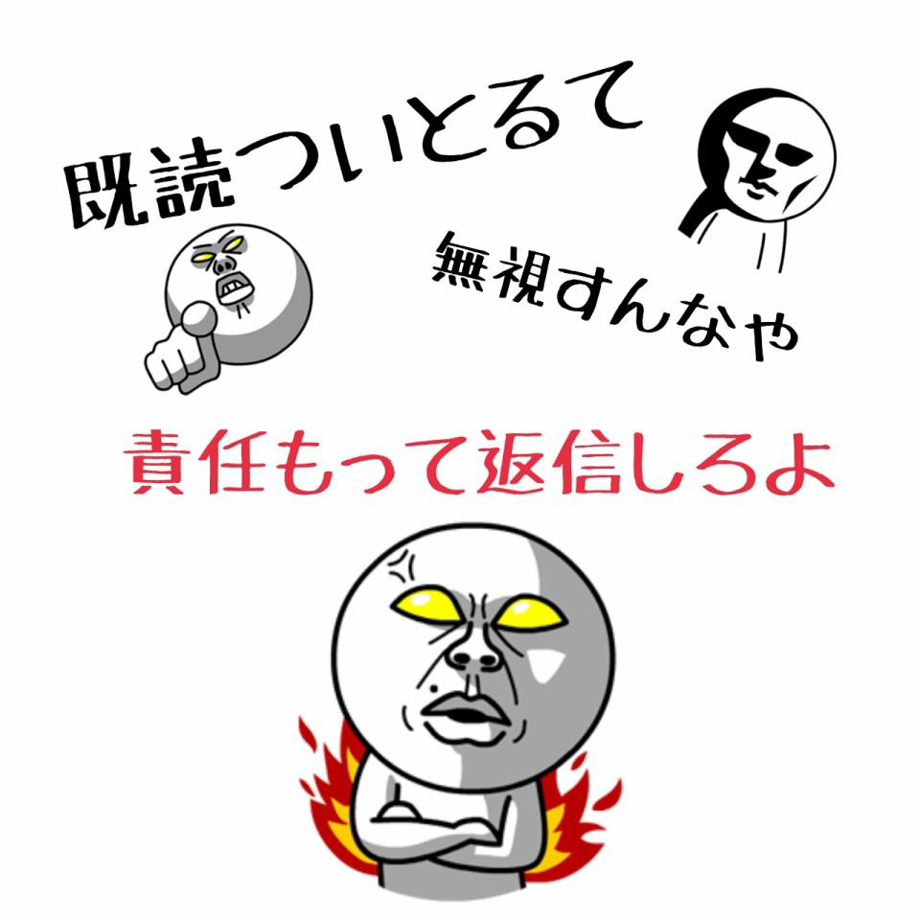
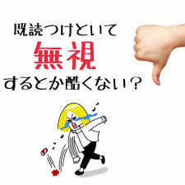
ネット上には、次のような画像もたくさんあります。
・『既読無視』『スルー』を絶対に
しない生活を想像してみよう！！

Slide 6
友達からのメッセージ全てに返信できますか？
・｢既読｣つけたらすぐ返さないといけない、
というプレッシャーがあるから『疲れる』
・「すぐに返さないといけない」という思い
込みから、 夜中まで眠れず睡眠不足
・結局、誰かを既読無視してしまう。
・既読無視はしないが『未読』はする 等

Slide 7
こんな風に考えよう！
●イジメなどの場面では、
既読無視・未読は有効な対処法
●SNSは、便利で楽しいもの。
⇒「SNSしばり」はイジメにつながる！
⇒無料通話アプリは『気軽な連絡手
段』だと割り切ることが大切。

Slide 8
ＳＮＳ利用の心得②
『SNSしばり』
『既読無視恐怖症』
は
あなたの人生の貴重な
時間を奪っています！

